Slide 1

МДОАУ « Детский сад №53» г . Орск Презентация дидактической игры по ОБЖ для детей дошкольного возраста ( от 4 до 7 лет)
Подготовила воспитатель
1 квалификационной категории
Фадеева Е.В.

Slide 2

Дидактическая игра обучает дошкольников, как вести себя с огнеопасными предметами, как правильно вести себя в экстренных ситуациях.

Slide 3
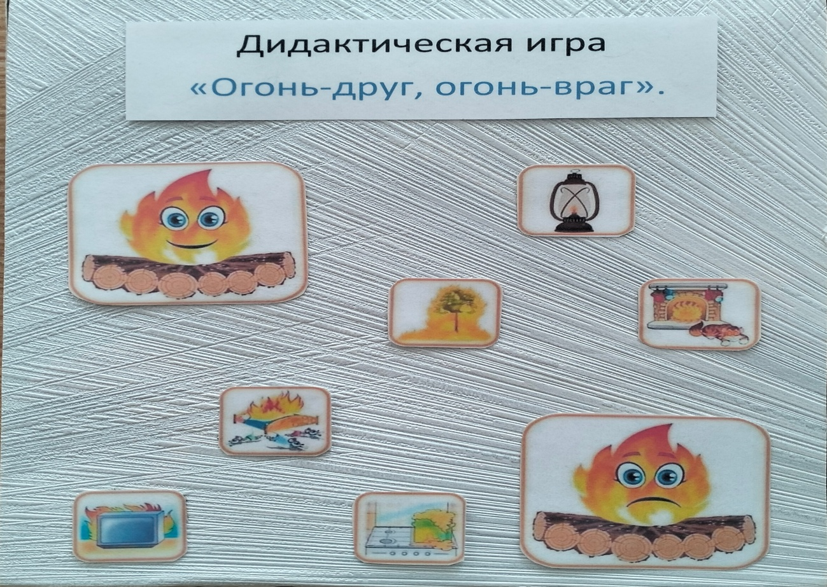
Дидактическая обучающая игра по ОБЖ
« Огонь- друг, огонь- враг»

Slide 4
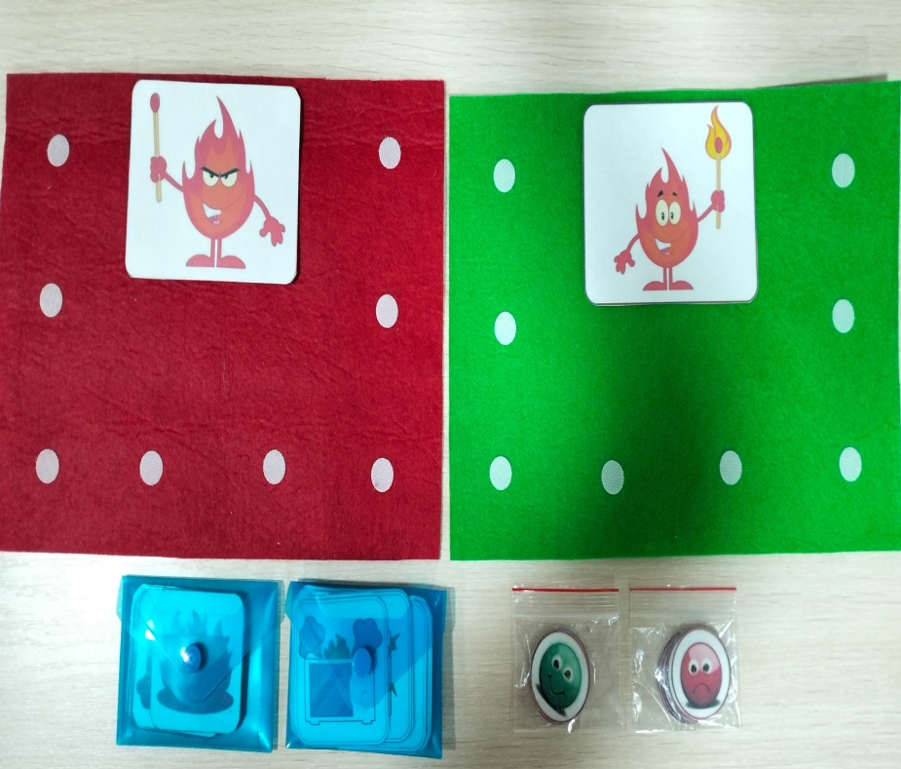
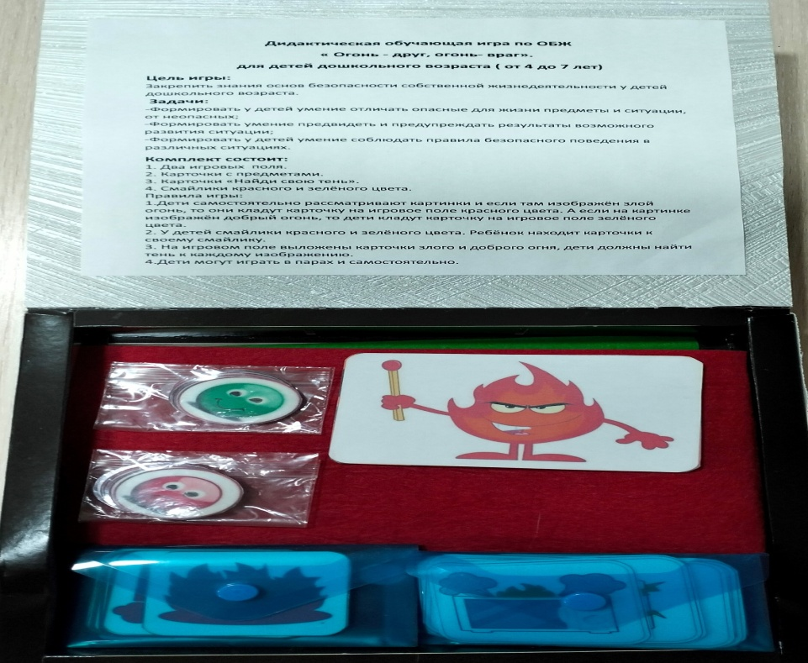
Комплект состоит: 1. Два игровых поля. 2. Карточки с предметами.
3. Карточки «Найди свою тень». 4. Смайлики красного и зелёного цвета.

Slide 5
Цель игры: Закрепить знания основ безопасности собственной жизнедеятельности у детей дошкольного возраста. Задачи: -Формировать у детей умение отличать опасные для жизни предметы и ситуации, от неопасных; -Формировать умение предвидеть и предупреждать результаты возможного развития ситуации; -Формировать у детей умение соблюдать правила безопасного поведения в различных ситуациях

Slide 6

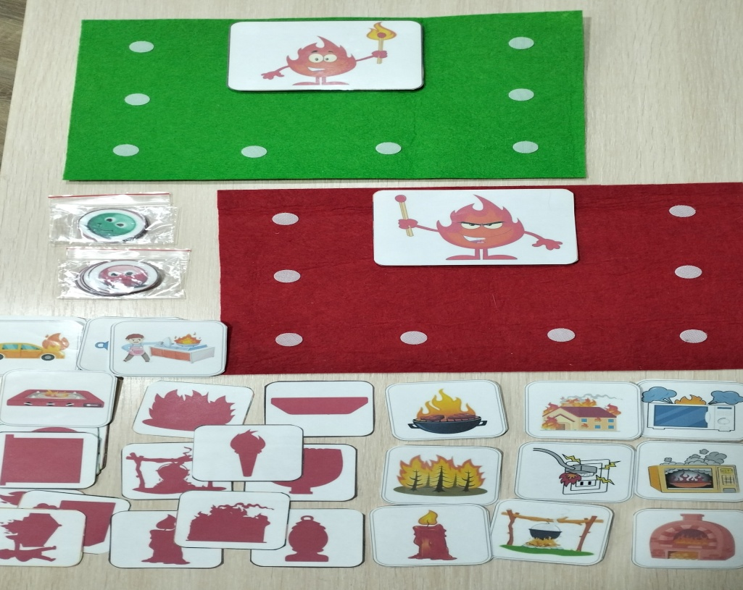
Дидактическая игра «Огонь –друг, огонь -враг»

Slide 7
Правила игры:
1.Дети самостоятельно рассматривают картинки и если там изображён злой огонь, то они кладут карточку на игровое поле красного цвета. А если на картинке изображён добрый огонь, то дети кладут карточку на игровое поле зелёного цвета. 2. У детей смайлики красного и зелёного цвета. Ребёнок находит карточки к своему смайлику.
3. На игровом поле выложены карточки злого и доброго огня, дети должны найти тень к каждому изображению.
4.Дети могут играть в парах и самостоятельно.

Slide 8
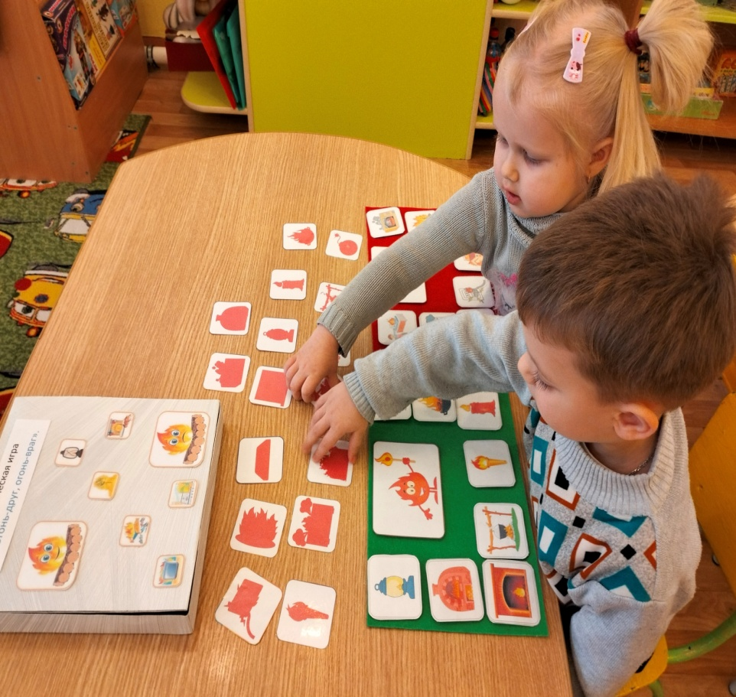
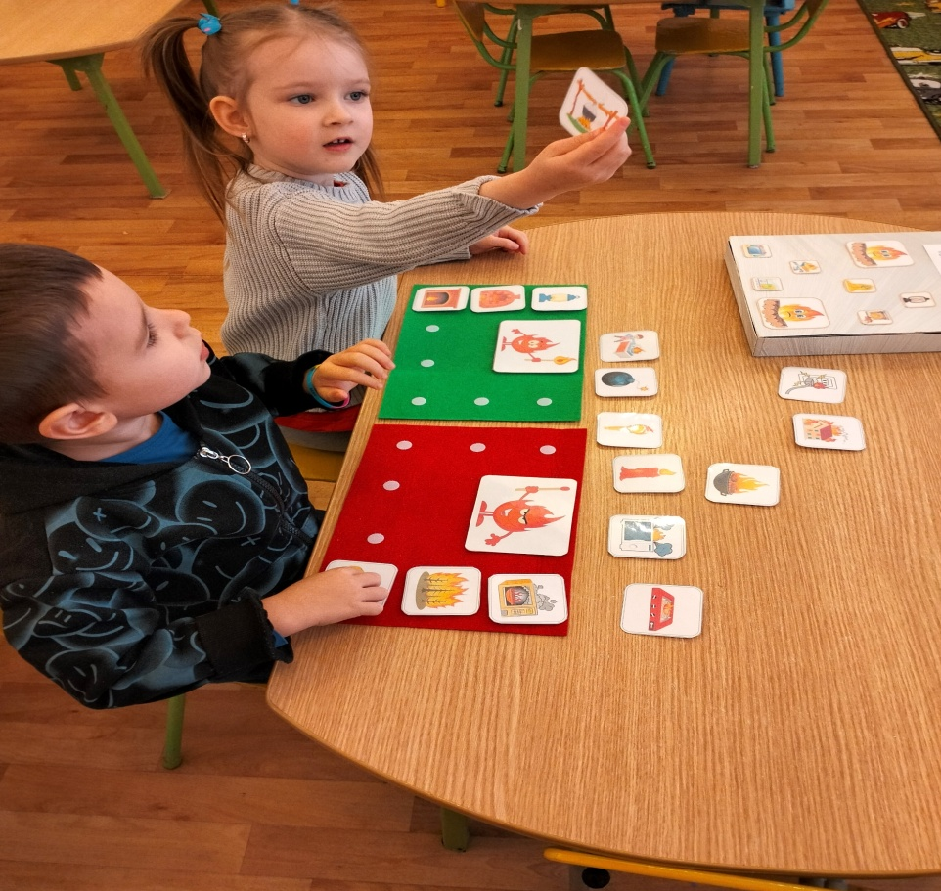
Обучение в игре.

Slide 9
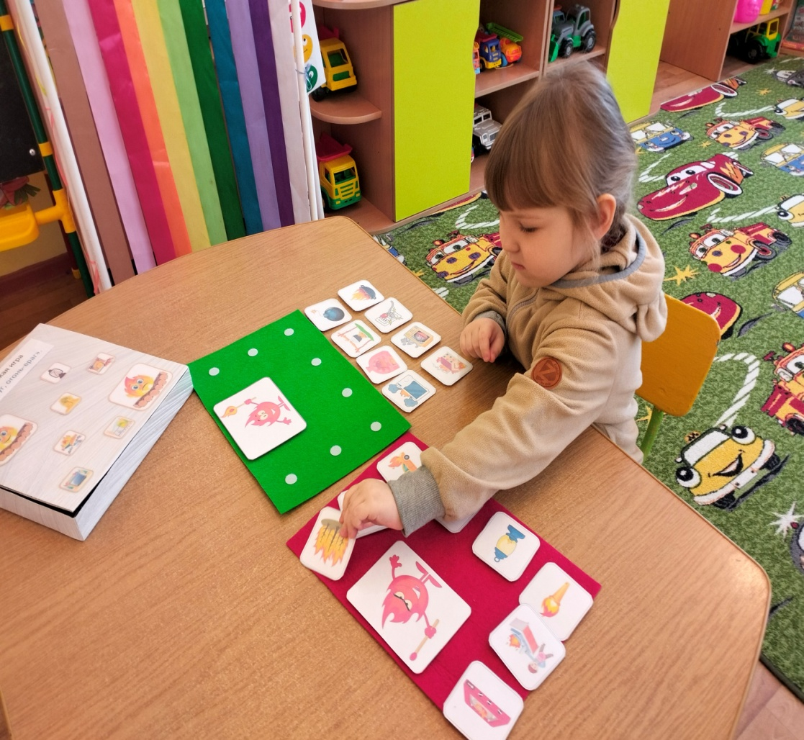
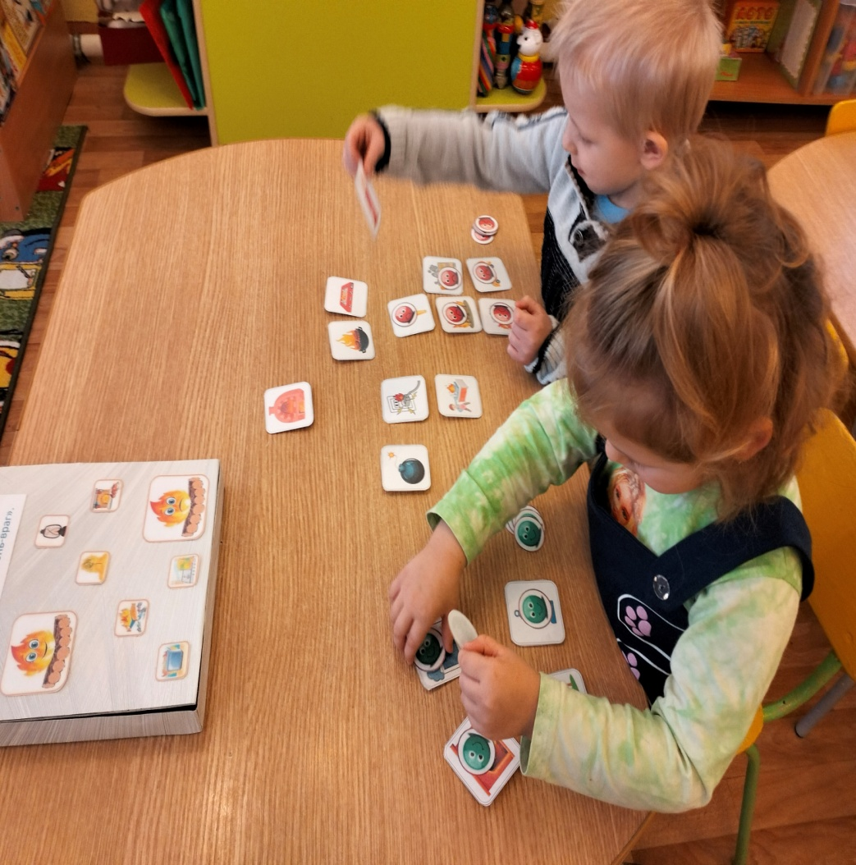

Slide 10
Помните, эти знания способны спасти жизнь детям и окружающим их людям. Не пренебрегайте ими!

Slide 11


